Slide 1
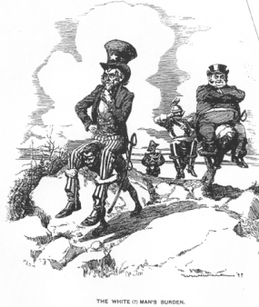
Imperialismo europeo en el siglo XIX
Historia – Primero Medio
Profesor: Abraham López
OA: 06
Clase N° 11 y 12
Esta foto de Autor desconocido está bajo licencia CC BY-SA

Slide 2
Objetivo
Evaluar el proceso de expansión imperialista desarrollado por las potencias europeas durante el siglo XIX y su impacto sobre los pueblos colonizados.

Slide 3
INICIO
¿Qué es un imperio?
¿Cuáles fueron los fundamentos intelectuales para el desarrollo del imperialismo europeo durante el siglo XIX?

Slide 4
Impacto en lo pueblos colonizados
Creación y modificación de fronteras entre distintos pueblos: Se obliga a coexistir a pueblos africanos con profundos conflictos ancestrales.
Creación de grupos de resistencia a la ocupación imperialista:
Boers: Descendientes de una anterior oleada de colonos holandeses, franceses y alemanes en África del sur. Lucharon contra el avance británico.
Cipayos: Soldados indios al servicio del imperio británico. Se revelarían entre 1857 y 1858.
Bóxers: Nacionalistas chinos. Intentaron desestabilizar al gobierno por su cooperación con las potencias imperialistas.
El imperio Chino se vio obligado a conceder derechos de explotación económica sobre su territorio a Británicos, Franceses, Alemanes, estadounidenses y japoneses

Slide 5
Impacto en los pueblos colonizados
Imposición del modo de vida occidental:
+ Avances científicos y tecnológicos
Régimen de trabajo abusivo y subordinación a leyes extranjeras.
Segregación social y aculturación:
Transformaciones forzadas en las culturas locales.
Exterminio de pueblos indígenas y expropiación de sus tierras.
Sometimiento de la población a los colonos europeos.
Transformación del espacio para la producción:
Eliminación de flora y fauna nativa para el desarrollo de plantaciones y minería.

Slide 6
¿En qué discrepan ambos expositores?
¿A qué crees que se debe dicha discrepancia sobre el proceso imperialista?
¿Con qué visión te identificas mejor?¿Por qué?

Slide 7
Impacto económico.
Se invirtió gran cantidad de capital en infraestructura:
Para facilitar el comercio con la metrópolis, las colonias fueron equipadas con avances como ferrocarriles, puertos y carreteras.
Se orientó a las colonias al desarrollo de una economía extractivista, que en muchos casos persiste hasta la actualidad:
Se les equipo y organizó para producir solamente materias primas, mientras que las manufacturas eran importadas desde las metrópolis.

Slide 8
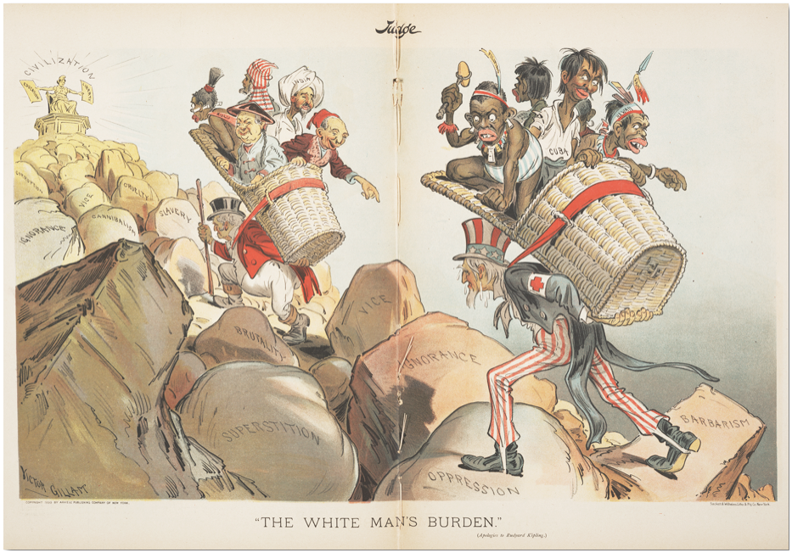
El proceso imperialista en la opinión pública

Slide 9
1. ¿Qué plantea el poema sobre el rol del hombre blanco en el siglo XIX?
2. ¿Qué características atribuye a los pueblos colonizados y a los colonizadores?
3. ¿Cómo crees que podría haber interpretado este poema un contemporáneo a su publicación (1899)?
4. ¿Qué opinas sobre lo planteado en el poema?

